Slide 1
Муниципальное бюджетное дошкольное образовательное учреждение «Чечеульский детский сад с приоритетным осуществлением деятельности по физическому развитию детей»
«Здоровьесберегающие технологии в 1 разновозрастной группе.
Выполнили: Щурик Ю.В. Челазнова О.Б.

Slide 2
« Забота о здоровье — это важнейший труд воспитателя. От жизнерадостности, бодрости детей зависит их духовная жизнь, мировоззрение, умственное развитие, прочность знаний, вера в свои силы»
В. А. Сухомлинский
Здоровьесберегающая технология - это система мер, включающая взаимосвязь и взаимодействие всех факторов образовательной среды, направленных на сохранение здоровья ребенка на всех этапах его обучения и развития.

Slide 3
Цель здоровьесберегающих технологий – обеспечить дошкольнику возможность сохранения здоровья, сформировать у него необходимые знания, умения и навыки по здоровому образу жизни, научить использовать полученные знания в повседневной жизни.
Задачи здоровьесбережения
сохранение здоровья детей и повышение двигательной активности и умственной работоспособности
создание положительного эмоционального настроя и снятие психоэмоционального напряжения
создание адекватных условий для развития, обучения, оздоровления детей

Slide 4
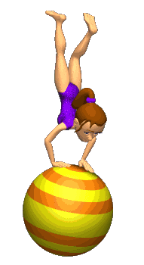
Формы организации
здоровьесберегающей работы

Slide 5
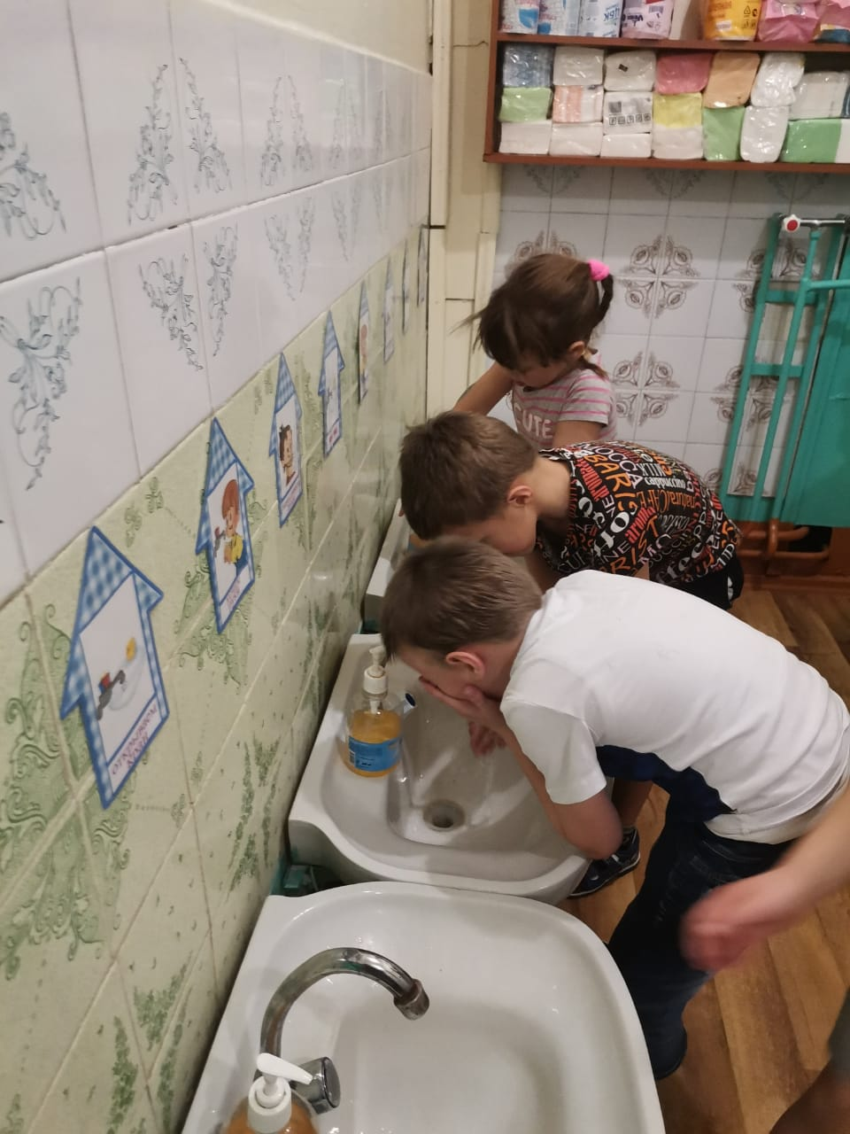
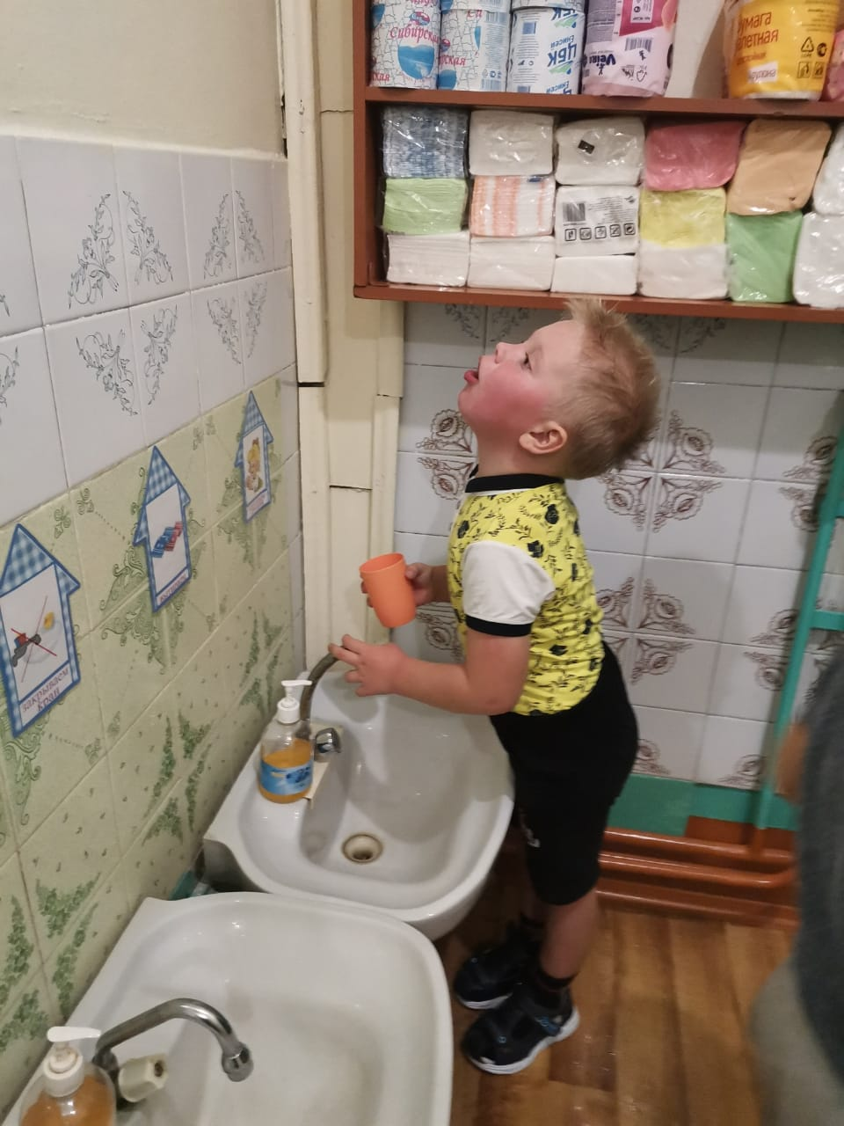
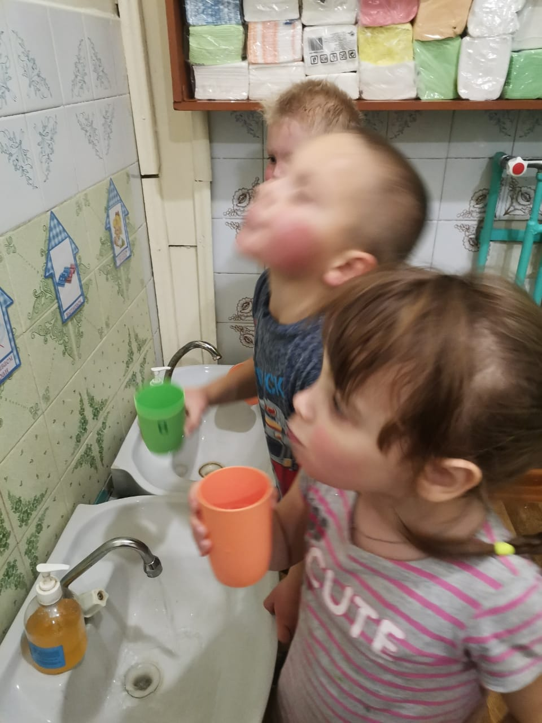
Гигиена

Slide 6
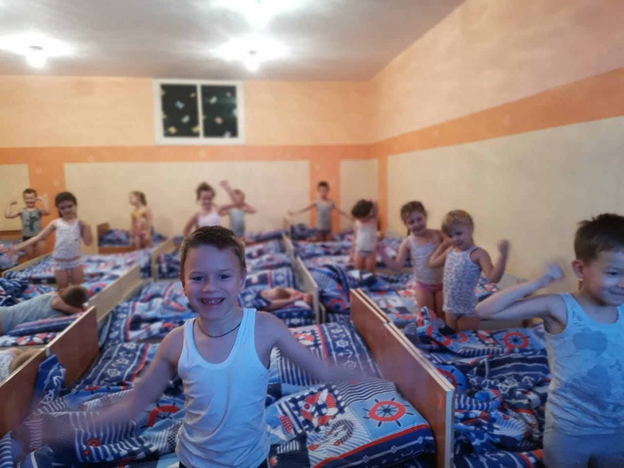
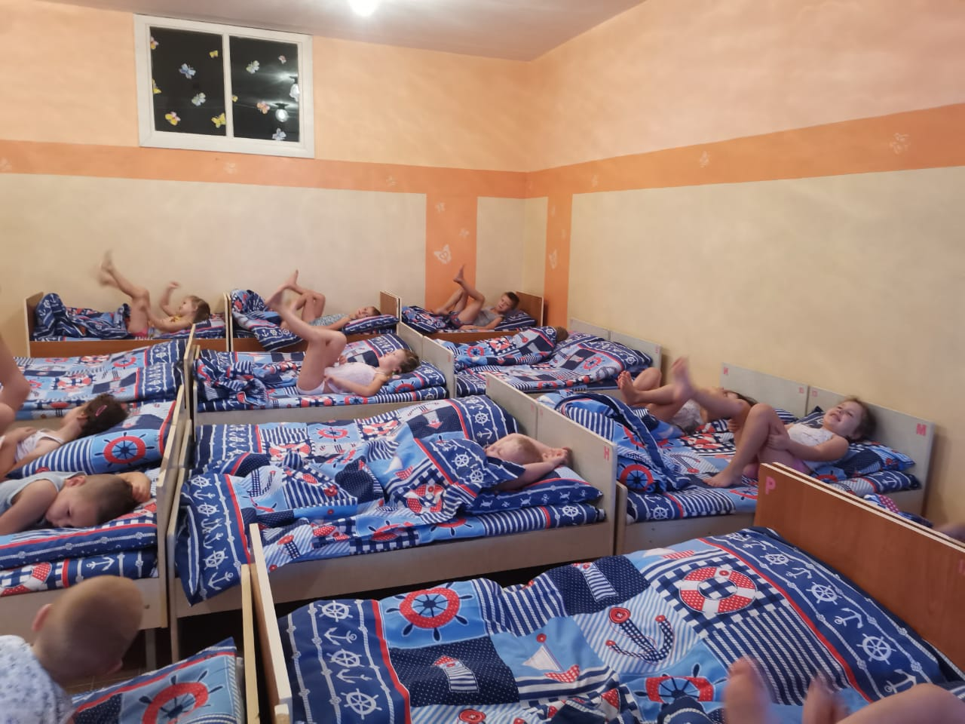
Бодрящая гимнастика

Slide 7
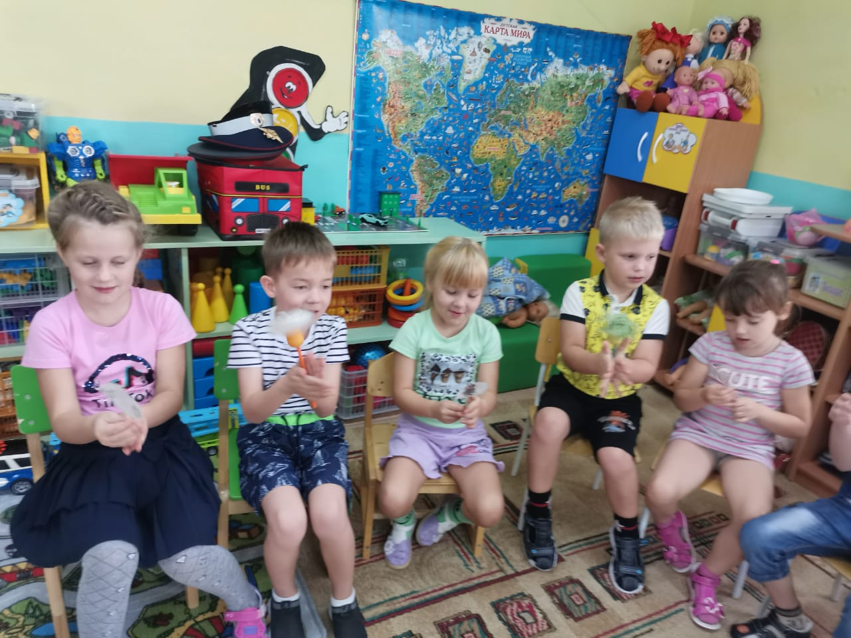
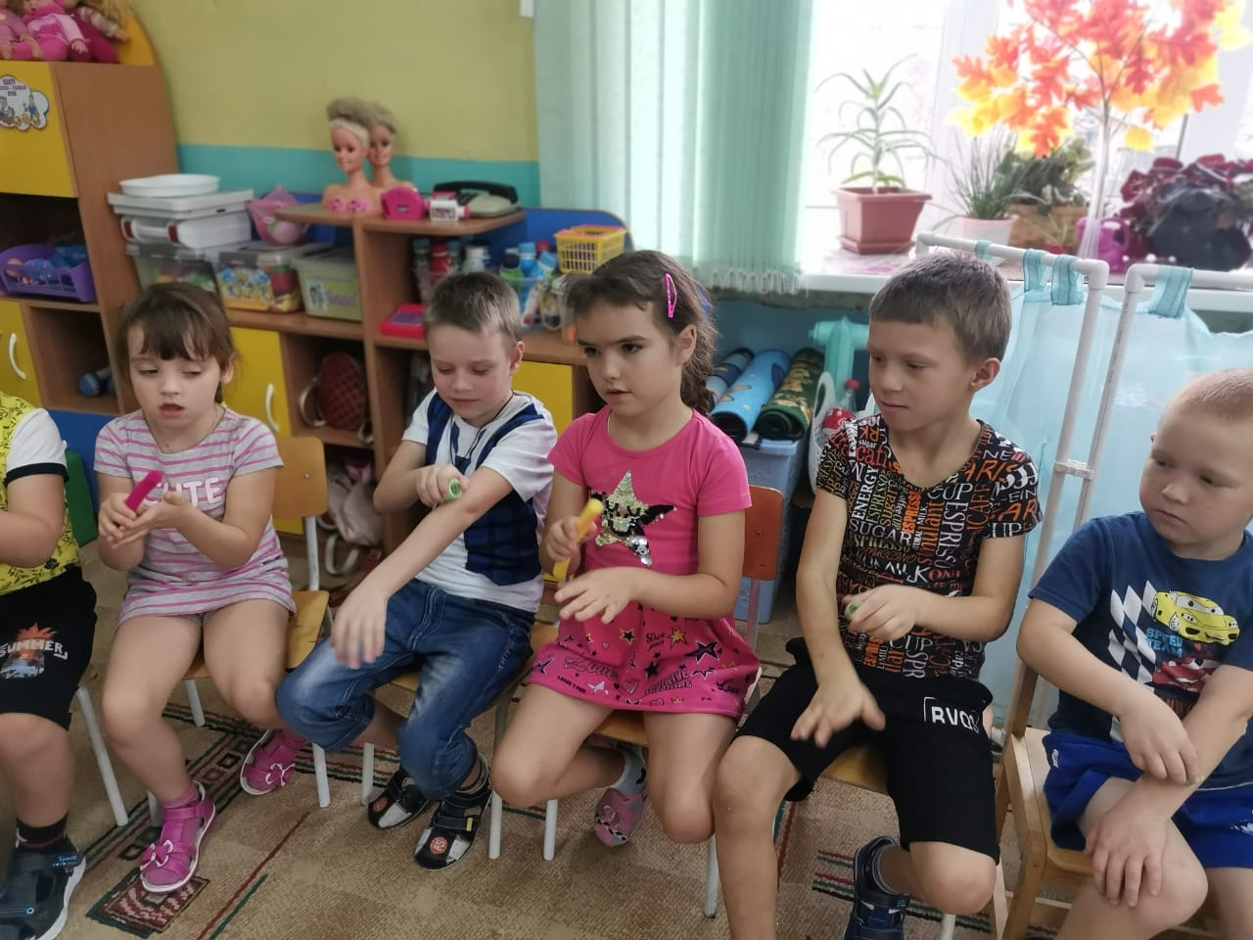
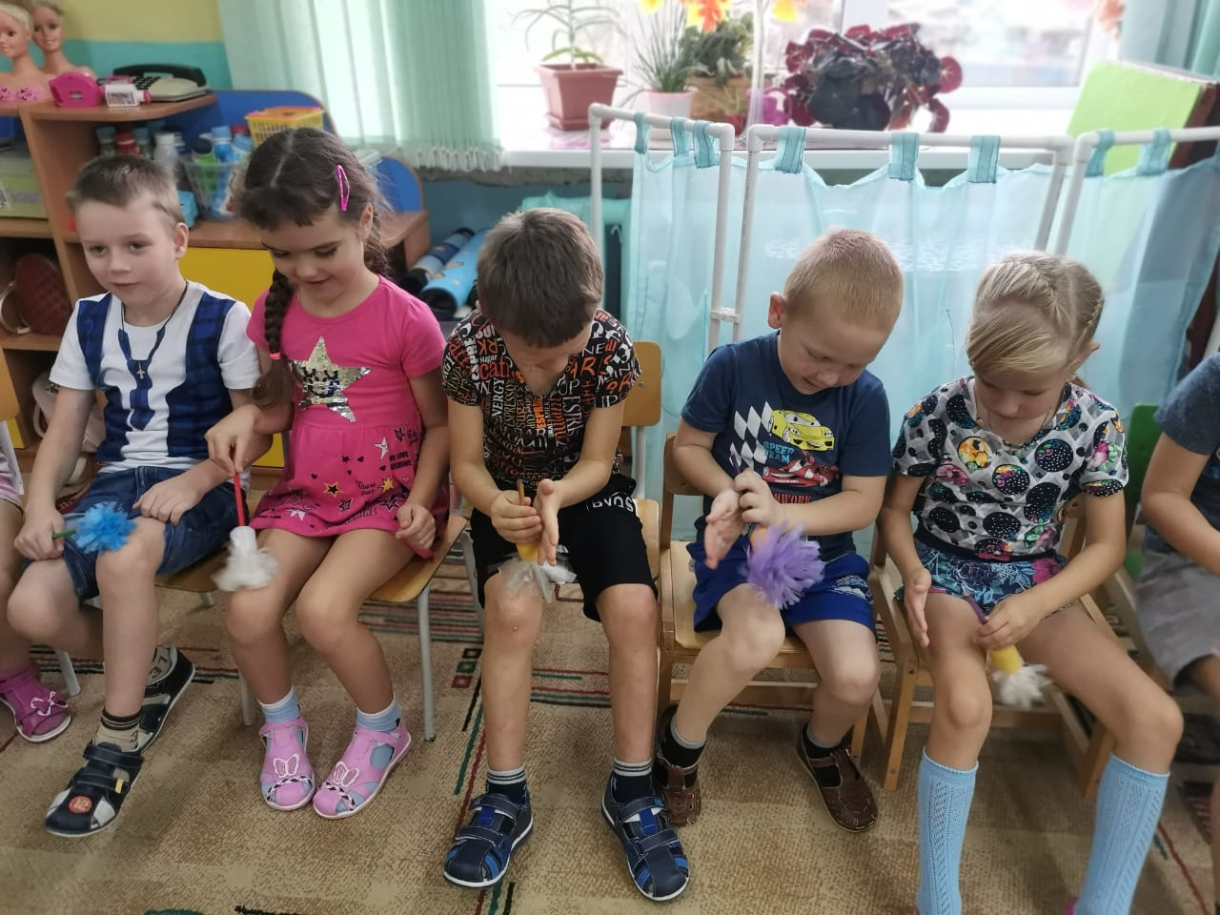
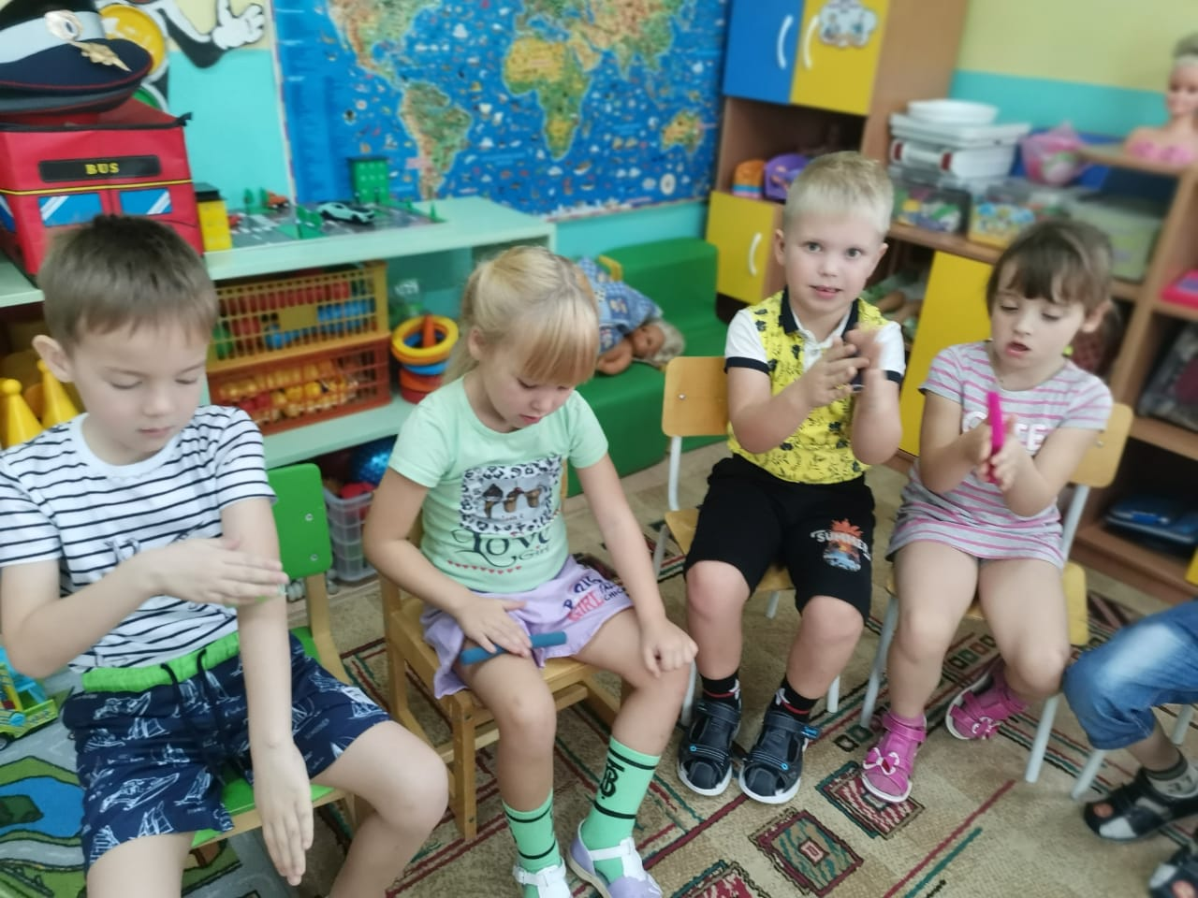
Упражнения из серии «Здоровье»

Slide 8
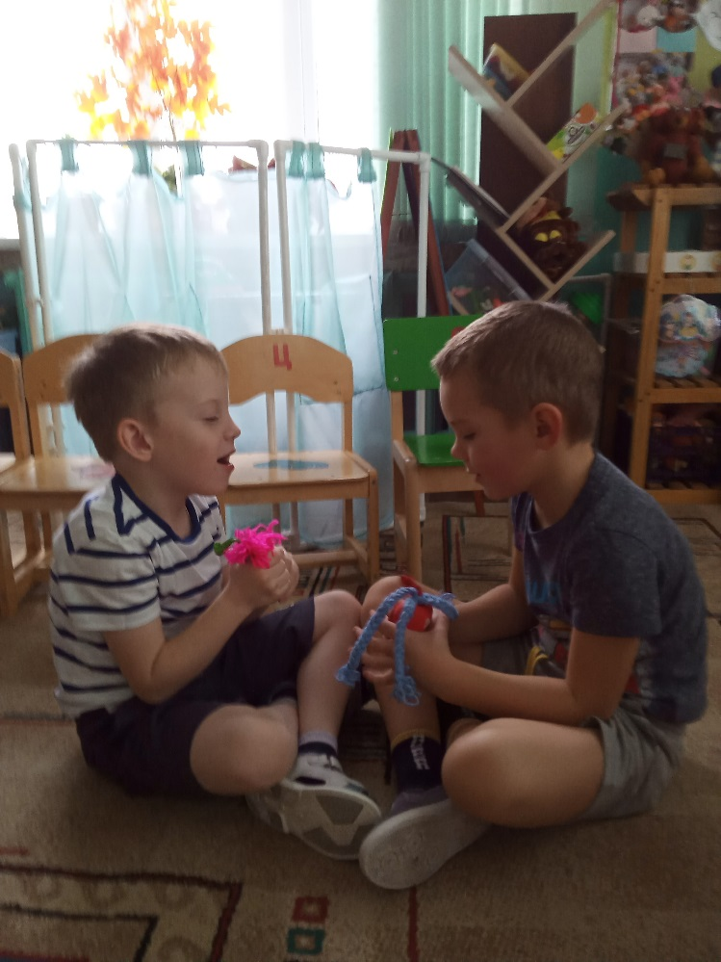
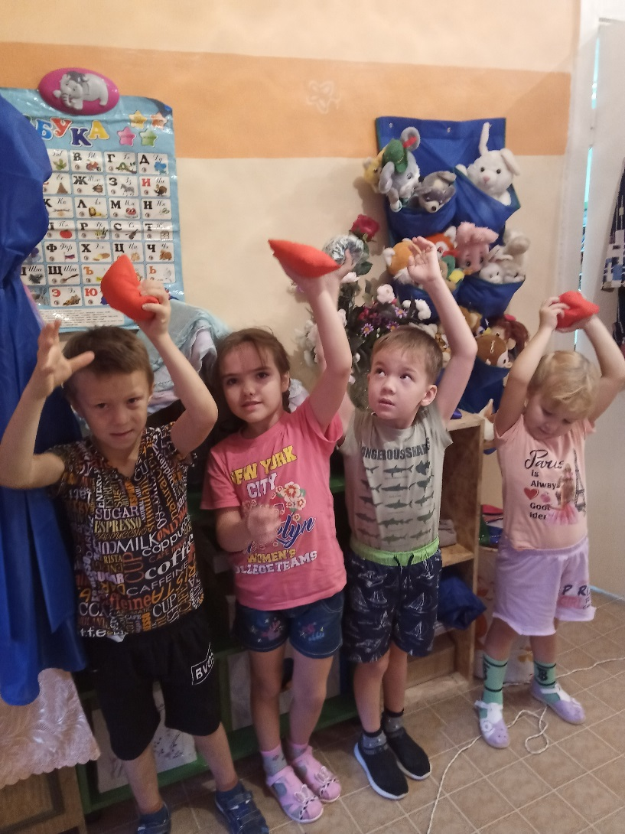
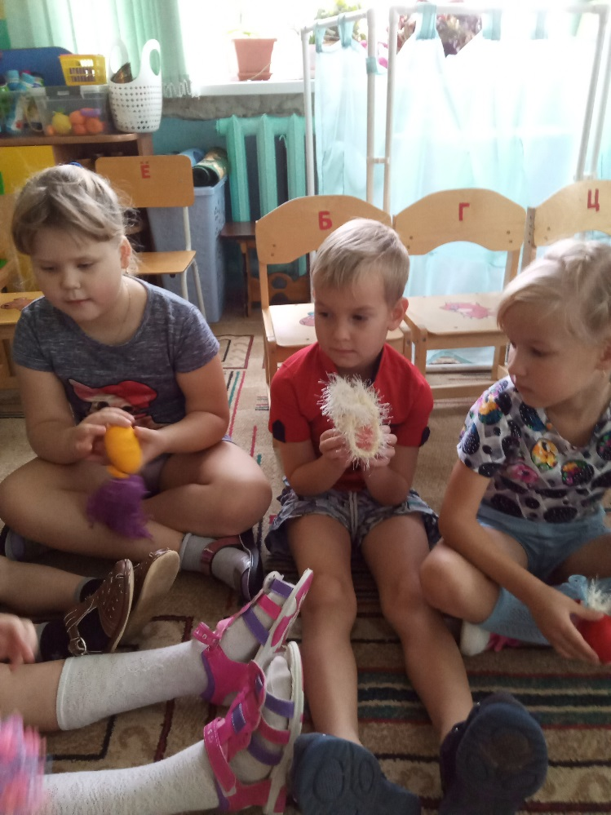

Slide 9
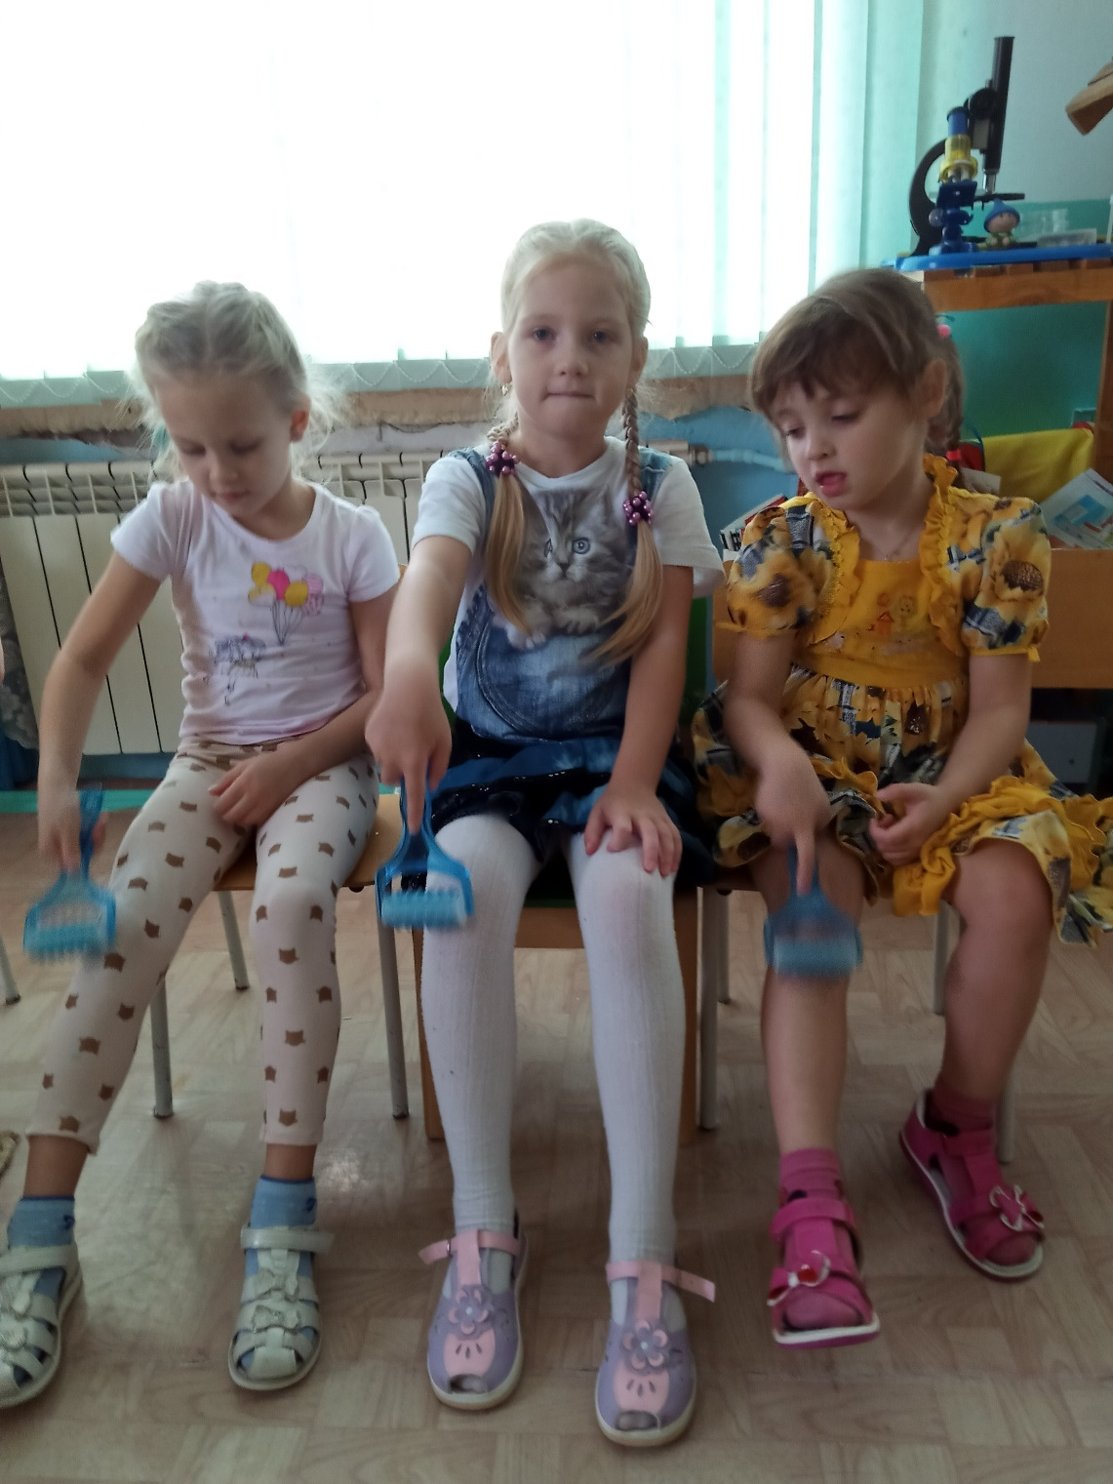
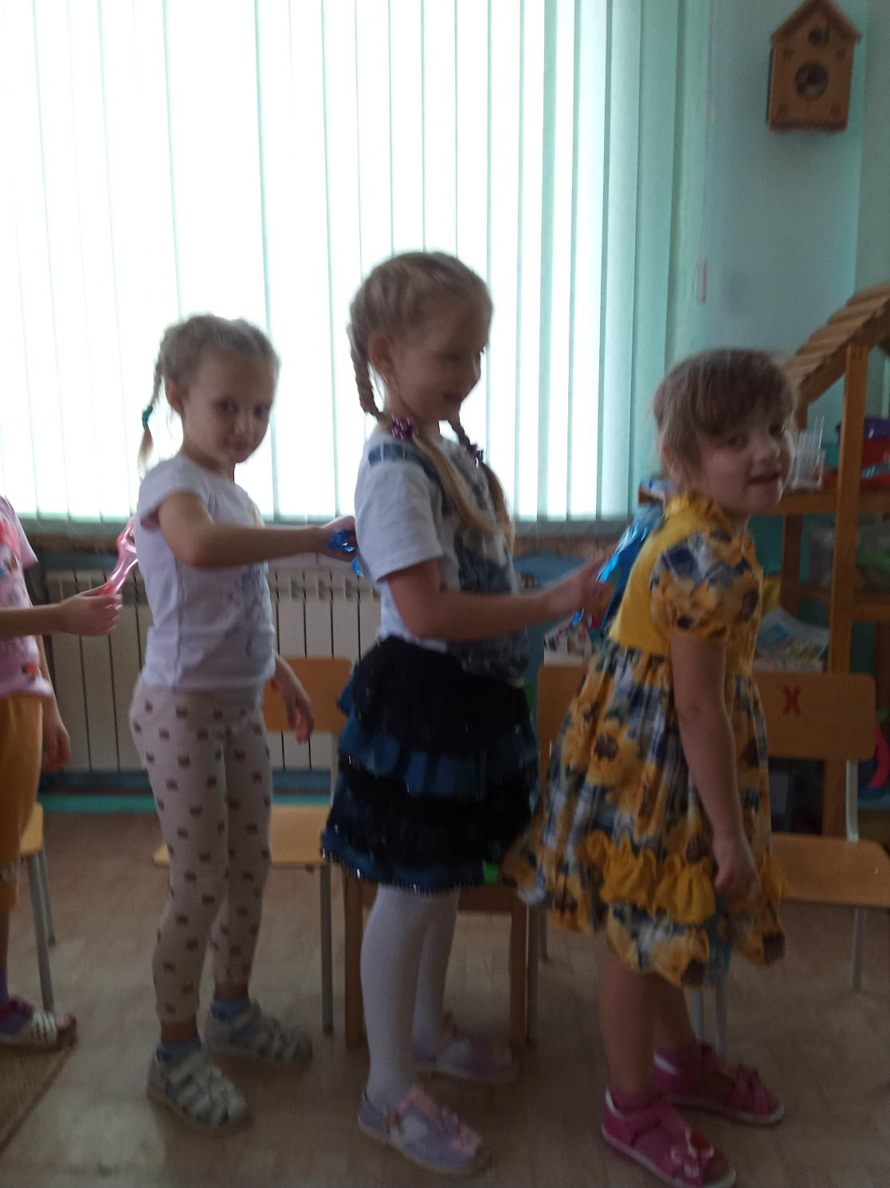

Slide 10
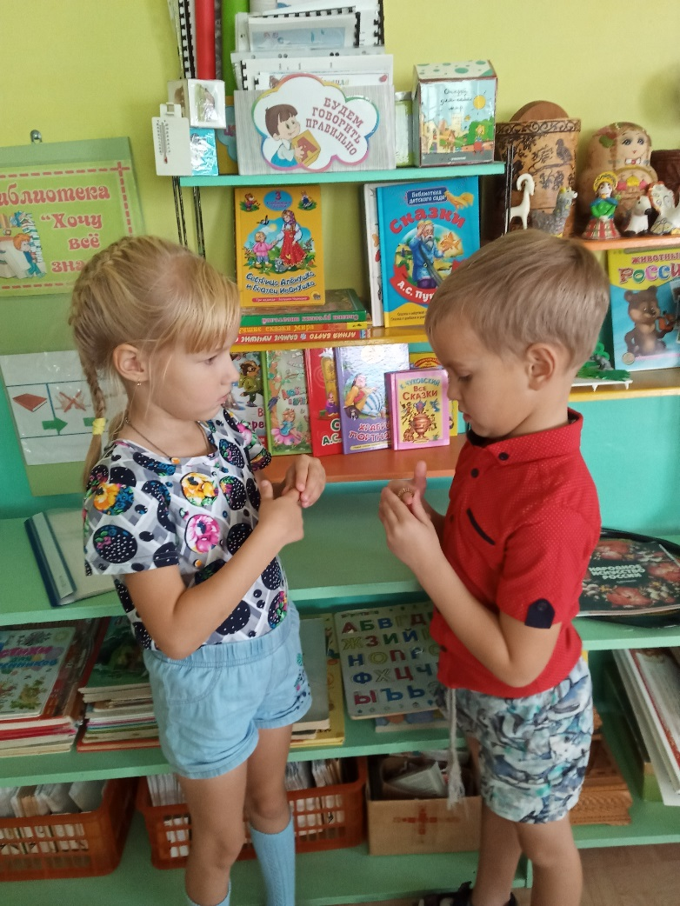
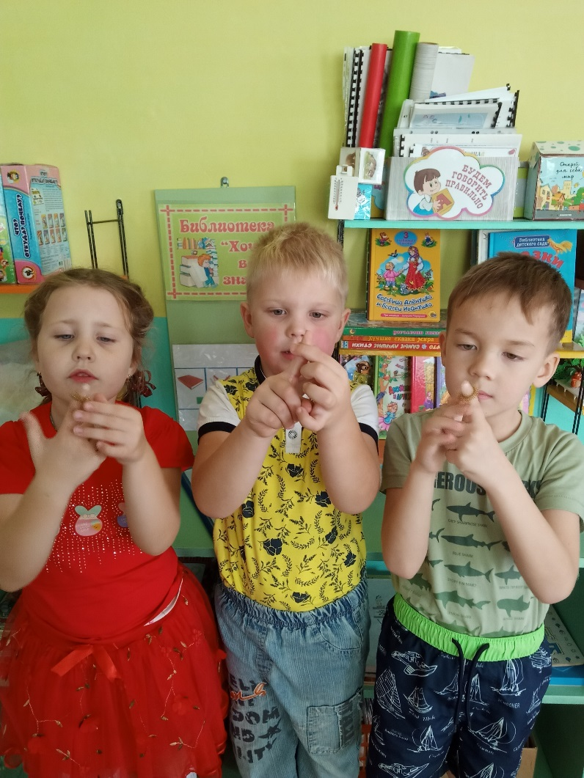
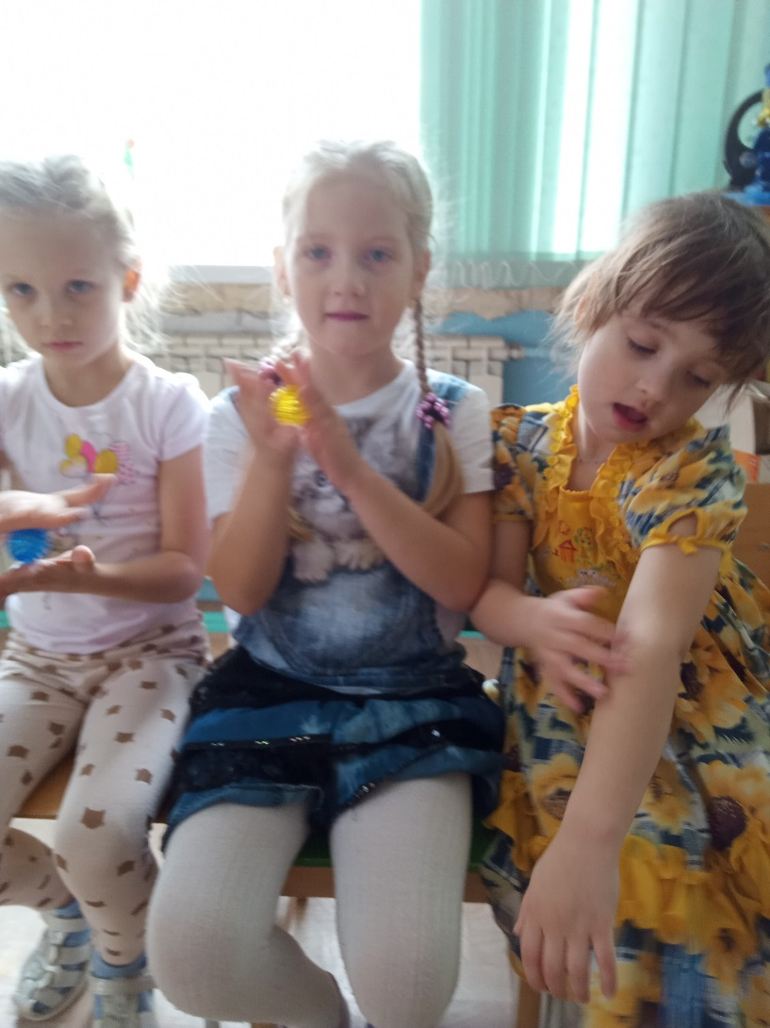
Су-джок терапия

Slide 11
Вывод
Использование здоровьесберегающих технологий в дошкольном учреждении имеет огромное значение в процессе оптимизации двигательной активности, способствует разностороннему развитию, укреплению здоровья детей и овладению навыками самооздоровления. Поэтому в ДОУ необходим поиск, изучение и внедрение эффективных технологий и методик оздоровления.

Slide 12
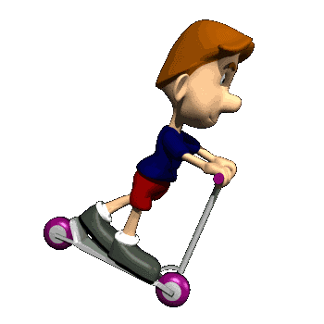
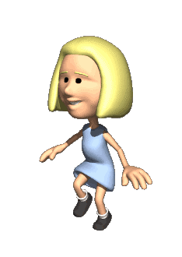
Спасибо за внимание!

